Slide 1
Advanced Competitive Programming
國立成功大學ACM-ICPC程式競賽培訓隊
nckuacm@imslab.org
Department of Computer Science and Information Engineering
National Cheng Kung University
Tainan, Taiwan

Slide 2
Week 3 Data Structures
好用且常用的資料結構

Slide 3
Outline
Iterator
Queue
Stack
Linked List
比賽囉各位

Slide 4
Iterator(迭代器)
用法類似指標，可以說是指標的加強版
常用於遍歷容器，如 vector、map、list

Slide 5
Iterator 用法
vector<int> v;
vector<int> ::iterator iter;
for(iter=v.begin(); iter!=v.end(); iter++) {
cout<<*iter<<endl;
}
// v.begin(): v 的起始地址
// v.end(): v 的末端地址 + 1 (由於左閉右開)

Slide 6
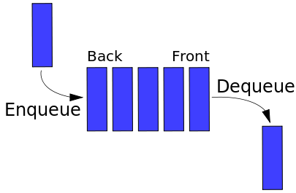
Queue(佇列)
先進先出，如排隊般的特性
與接下來的 Stack、Linked List 有類似的操作
push()
pop()
front()
empty()
size()

Slide 7
Queue 操作
#include <queue>
queue<string> q;
q.push("c");
q.push("c");
q.push("n");
q.push("s");
q.front(); // return "c"
q.pop();
c | c | n | s
front

Slide 8
Queue 操作
while(!q.empty()) {
do something
}
while(q.size()) {
do something
}

Slide 9
Queue 例題
Uva 10935
題目說明：
現在有一疊牌，每當輸入一個 n (n ≤ 50) 代表牌有 n 張，依序編號從 1 到 n， 每次操作會將最頂端的牌的編號輸出，並拿掉該牌，然後將新成為頂端的牌放到牌的最末端，直到剩下最後一張牌，輸出最後一張牌的編號。

Slide 10
範例輸入輸出
Input:
7
Output:
Discarded cards: 1, 3, 5, 7, 4, 2
Remaining card: 6

Slide 11
Stack(堆疊、堆棧、棧)
後進先出，就像把東西疊起來
push()
pop()
top()
empty()
size()

Slide 12
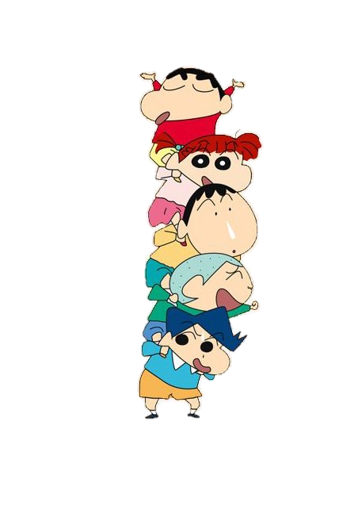
Stack

Slide 13
Stack 操作
#include <stack>
stack<int> s;
s.push(7);
s.push(8);
s.push(9);
s.push(3);
s.top(); // return 3
s.pop();
s.top(); // return 9
3
9
8
7

Slide 14
Stack 操作
while(!s.empty()) {
do something
}
while(s.size()) {
do something
}

Slide 15
Linked List(鏈結串列)
愛怎麼進出都可以
push_back() insert()
pop_back() erase()
push_front()
pop_front()
back()
front()

Slide 16
List 操作
#include <list>
list<int> li;
li.push_back(3); // 3
li.push_back(4); // 3<->4
li.push_front(2); // 2<->3<->4
li.pop_front(); // 3<->4

Slide 17
List 操作
list<int> ::iterator iter;
for(iter=li.begin(); iter!=li.end(); iter++) {
cout<< *iter <<endl;
}

Slide 18
Questions?

